Slide 1


Инновационные технологии для современных педагогов
Мониторинг личностных достижений дошкольников с помощью программной среды
СОНАТА-ДО:
МОНИТОРИНГ РАЗВИТИЯ ДЕТЕЙ 3─7 ЛЕТ
Издательство
«Учитель»
www.uchitel-izd.ru
www.protema.ru

Slide 2
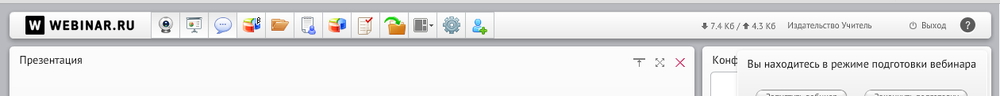
Уважаемые коллеги!
При желании, Вы можете скачать продукт
D7. СОНАТА-ДО: Мониторинг развития детей 3-7 лет
и ознакомиться с ним
инструкцию Вы можете скачать здесь, прямо сейчас

Slide 3
МОНИТОРИНГ
на базе существующих источников информации
специально организованное, целевое наблюдение
постоянный контроль и диагностика состояния
на базе специально организованных исследований и измерений
НАЗНАЧЕНИЕ
Оценивание проведенных педагогических действий
Проверка соответствия фактических результатов деятельности поставленным целям

Slide 4
Входная диагностика
(выявление проблем)
Постановка цели
(желаемый результат)
Планирование деятельности
Реализация
Итоговая диагностика
(фактический результат)

Slide 5
Навыки самообслуживания | Входная диагностика (начало года) | Выявленные проблемы
Оптимальный уровень | 1 | Низкий уровень культурно-гигиенических навыков: большинство детей имеет крайне скромные представления о правилах личной гигиены, испытывают затруднения при выполнении процессов умывания, питания, одевания, ухода за своим внешним видом, в использовании носового платка, постоянно ждут помощи взрослого
Высокий уровень | 2
Средний уровень | 5
Низкий уровень | 9
Всего | 17
Итого, % качества | 17,6 %
Потешки и стихотворения о гигиенических процессах
Игровые приемы
Простейшая поисковая деятельность
Циклы игр-экспериментов
Игры-истории с дидактической куклой
Навыки самообслуживания | Входная диагностика (начало года) | Итоговая диагностика (конец года) | Динамика развития
Оптимальный уровень | 1 | 8 | С удовольствием выполняют гигиенические процедуры, положительно настроены на выполнение элементарных процессов самообслуживания, радуются самостоятельности и результату (чистые руки, аккуратная одежда, порядок в группе и т.д.)
Высокий уровень | 2 | 7
Средний уровень | 5 | 2
Низкий уровень | 9
Всего | 17 | 17
Итого, % качества | 17,6 % | 88,2 % | + 70,6 %

